Slide 1
التعامل مع الملفات
إعداد : هدى النشواتي

Slide 2
التعرف على مفهوم المستند
1-
إنشاء مستند جديد
2-
حفظ ملف
3-
فتح ملف موجود مسبقاً
4-

Slide 3
1-
التعرف على مفهوم المستند

Slide 4
المستند :
يُسمّى الملف في برنامج معالج النصوص (Word) مُستنداً(Document)
يتكوّن المُستندُ من صفحة أو أكثر
قد تحتوي الصفحةُ مجموعةً من النصوص
والرسومات والصور والأشكال

Slide 5
2-
إنشاء مستند جديد

Slide 6
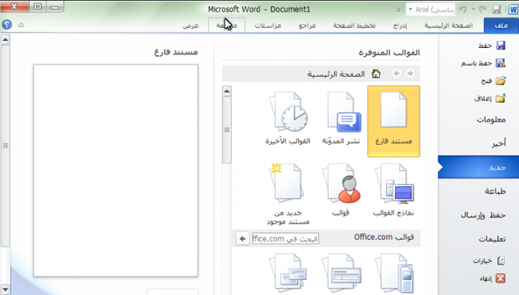
عند تشغيل برنامج معالج النصوص Word يتم إنشاء مستندٍ جديدٍ تلقائياً، ولإنشاء مستندٍ جديدٍ آخرَ اتبعِ الخطوات الآتية :
1- انقر على قائمة ملف File
2- اختر الأمر جديد New
3- اختر مستند فارغ
أو
انقر على أيقونة (مستند جديد فارغ) في شريط الوصول السريع

Slide 7
عندها :
- يتم إنشاء مستند جديد باسم (Document) متبوعاً برقم.
- يظهر هذا الاسم في شريط العنوان
- يمكن تغيير هذا الاسم لاحقاً

Slide 8
3-
حفظ الملف

Slide 9
خطوات حفظ ملف (مستند) :
تـــُمكنك عملية حفظ الملف من العودة إلى الملف لاحقاً وإجراء تعديلات وإضافات.
1- من قائمة ملف File اختر الأمر حفظ Save فيظهر صندوق حوار بعنوان
حفظ باسم Save as .
2- حدد مكان الحفظ في الجانب الايمن من صندوق الحوار .
3- اكتب الإسم الجديد للملف في مربع اسم الملف File Name .
4- انقر زر حفظ Save .

Slide 10
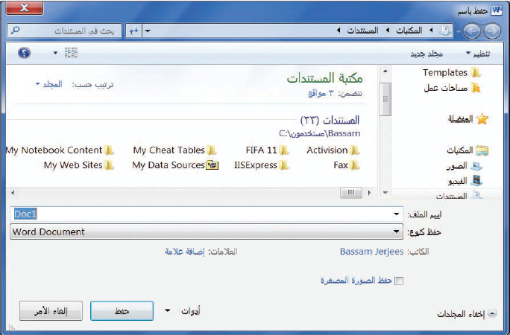
1
2
3

Slide 11
عند فتح برنامج word مرة أخرى يظهر جزء استرداد المستند ، اختر المستند منه.
تظهر رسالة تخبرك بوجود مشكلة أثناء عملية الحفظ.
تظهر رسالة تخبر بوجود ملف بنفس الإسم وإذا ما كنت تريد استبدال الملف .

Slide 12
4-
فتح ملف مُخزن مسبقاً

Slide 13
عند الحاجة إلى مراجعة ما تم حفظه مُسبقاً لقراءته أو إجراء بعض التعديلات عليه أو نسخ بيانات منه إلى ملفات أخرى ، لا بد من فتحه ذلك الملف.
خطوات فتح ملف مُخزن مسبقاً :
1- من قائمة ملف File اختر الأمر فتح Open فيظهر صندوق حوار بعنوان فتحOpen .
2- اختر مُشغــّل الأقراص ثم اختر المجلد الذي يحتوي الملف المــُراد فتحه ، وانقر على اسم الملف المطلوب فتحه.
3- انقر زر فتح Open .

Slide 14
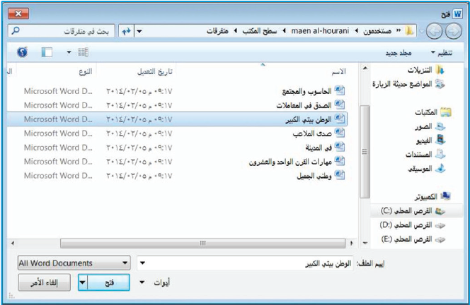
2
1
3

